Slide 1

Федеральное государственное образовательное бюджетное учреждение высшего образования
«Финансовый университет при Правительстве
Российской Федерации»
7-я международная научно-практическая конференция «НАУЧНОЕ ИЗДАНИЕ МЕЖДУНАРОДНОГО УРОВНЯ – 2018: МИРОВАЯ ПРАКТИКА ПОДГОТОВКИ И ПРОДВИЖЕНИЯ ПУБЛИКАЦИЙ»
Евгений Балацкий, Наталья Екимова
МЕЖДУНАРОДНЫЙ ЛАНДШАФТ РОССИЙСКИХ ЭКОНОМИЧЕСКИХ ЖУРНАЛОВ
МОСКВА,
2018

Slide 2
1. НОВАЯ ВЕХА РАЗВИТИЯ РЫНКА ЭКОНОМИЧЕСКИХ ЖУРНАЛОВ
  Большинство изданий пытаются войти в Scopus и Web of Science (WoS).
  Многие издания уже вошли в Scopus и Web of Science (WoS).
  Вхождение в Scopus и Web of Science (WoS) воспринимается в качестве факта международной сертификации журнала и знака качества.

Slide 3
2. НОВЫЙ ЭТАП РЕЙТИНГОВАНИЯ ЖУРНАЛОВ
Рейтинг ведущих экономических журналов (РВЭЖ) охватывает 4 волны – 2013–2016 гг.
В 2013–2014 гг. все журналы ранжировались по единой схеме; в 2015 году журналы из Scopus и Web of Science (WoS) оставлялись в числе рейтингуемых независимо от их РИНЦ-показателей.
В 2016 г. все журналы из Scopus и Web of Science (WoS) учитывались особым образом, не подвергаясь экспертной оценке качества.

Slide 4
АЛГОРИТМ ПОСТРОЕНИЯ РВЭЖ: НОВАЯ ВЕРСИЯ
Изменения в учете РИНЦ-показателей
Совместно с О.В.Третьяковой и А.С.Артамоновой из Вологодского научного центра РАН
x_{1i} – общее число цитирований i-го журнала без самоцитирований (т.е. коэффициент цитирования, характеризующий итоговую популярность издания);
x_{2i} – 5-летний импакт-фактор i-го журнала без самоцитирования (т.е. коэффициент импакт-фактора, отражающий относительную активность цитирования материалов издания);
x_{3i} – 5-летний индекс Херфиндаля-Хиршмана i-го журнала по цитирующим журналам (т.е. коэффициент группового цитирования, учитывающий возможный сговор журналов в отношении перекрестных ссылок друг на друга);
x_{4i} – время полужизни статей i-го журнала, процитированных в текущем году (т.е. индекс «полураспада» статьи или коэффициент долговечности, учитывающий временную глубину цитирования и отражающий степень долговечности и фундаментальности материалов издания);
x_{5i} – потенциал высоких цитирований (т.е. сумма цитат статей с цитируемостью более 10 за текущий год), характеризующий способность журнала публиковать прорывные результаты исследований.

Slide 5
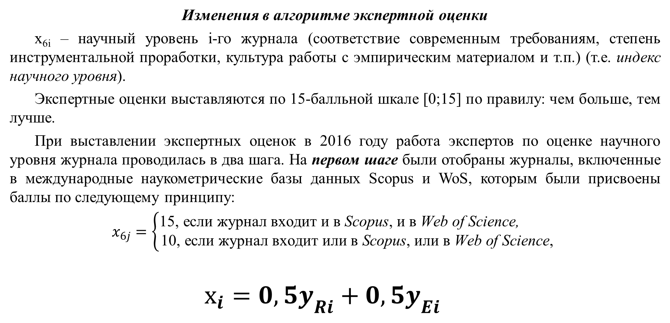
3.2. АЛГОРИТМ ПОСТРОЕНИЯ РВЭЖ: НОВАЯ ВЕРСИЯ
Изменения в алгоритме экспертной оценки
x_{6i} – научный уровень i-го журнала (соответствие современным требованиям, степень инструментальной проработки, культура работы с эмпирическим материалом и т.п.) (т.е. индекс научного уровня).
Экспертные оценки выставляются по 15-балльной шкале [0;15] по правилу: чем больше, тем лучше.
При выставлении экспертных оценок в 2016 году работа экспертов по оценке научного уровня журнала проводилась в два шага. На первом шаге были отобраны журналы, включенные в международные наукометрические базы данных Scopus и WoS, которым были присвоены баллы по следующему принципу:
$$x_{6j}=\left\{\begin{aligned}\text{15, если журнал входит и в }\text{Scopus}\text{, и в }\text{Web} \text{of} \text{Science}\text{, } \\ \text{10, если журнал входит или в }\text{Scopus}\text{, или в }\text{Web} \text{of} \text{Science}\text{,} \end{aligned}\right.$$
$$х_{i}=0,5y_{Ri}+0,5y_{Ei}$$

Slide 6
4. МЕЖДУНАРОДНЫЙ ЛАНДШАФТ ВЕДУЩИХ ЭКОНОМИЧЕСКИХ ИЗДАНИЙ: ЭМПИРИЧЕСКИЕ ДАННЫЕ
В стране на сегодняшний день имеется 15 экономических изданий с международной сертификацией, из которых 5 изданий – с двойной сертификацией (Scopus и WoS одновременно). При этом два журнала из их числа – «Бизнес-информатика» и «Вестник международных организаций: образование, наука, новая экономика» – вполне закономерно не вошли в Алмазный список.

Slide 7
5. АЛМАЗНЫЙ СПИСОК ЖУРНАЛОВ, 2016
№ | ЖУРНАЛ | ИТОГОВЫЙ БАЛЛ | ПАРАМЕТРЫ РИНЦ |  |  |  |  | Экспертный Индекс научного уровня
 |  |  | Коэффициент цитирований | Коэффициент долговечности | Коэффициент конкурентности | Коэффициент импакт-фактора | Коэффициент потенциала высоких цитирований
1 | Вопросы экономики | 100,0 | 100,00 | 47,8 | 100,00 | 100,00 | 100,00 | 100,0
2 | Форсайт | 74,1 | 9,7 | 43,4 | 97,4 | 65,6 | 0,00 | 100,0
3 | Экономика региона | 71,8 | 25,7 | 27,4 | 98,2 | 32,2 | 11,9 | 100,0
4 | Экономическая политика | 68,1 | 9,5 | 31,9 | 97,6 | 23,4 | 0,0 | 100,0
5 | Журнал Новой экономической ассоциации | 67,2 | 7,4 | 30,1 | 99,1 | 18,2 | 0,0 | 100,0
6 | Проблемы прогнозирования | 58,4 | 27,7 | 49,6 | 96,4 | 44,9 | 5,9 | 66,7
7 | Мировая экономика и международные отношения | 57,8 | 33,2 | 56,6 | 97,6 | 21,6 | 10,3 | 66,7
8 | Terra Economicus | 55,4 | 32,2 | 56,6 | 94,5 | 12,4 | 2,5 | 66,7
9 | Экономический журнал Высшей школы экономики | 54,1 | 6,9 | 50,4 | 97,3 | 31,0 | 0,0 | 66,7
10 | Экономические и социальные перемены: факты, тенденции, прогноз | 52,8 | 14,4 | 31,0 | 97,6 | 25,7 | 5,8 | 66,7
11 | Вестник Санкт-Петербургского университета. Экономика | 52,7 | 7,0 | 52,2 | 97,1 | 16,9 | 0,0 | 66,7
12 | Прикладная эконометрика | 52,3 | 4,6 | 53,1 | 95,7 | 16,8 | 0,0 | 66,7
13 | Journal of Institutional Studies | 50,5 | 4,6 | 31,9 | 97,0 | 19,9 | 0,0 | 66,7

Slide 8
6. ВТОРОЙ ЭШЕЛОН ЖУРНАЛОВ, 2016
№ | ЖУРНАЛ | ИТОГОВЫЙ БАЛЛ | ПАРАМЕТРЫ РИНЦ |  |  |  |  | Экспертный Индекс научного уровня
 |  |  | Коэффициент цитирований | Коэффициент долговечности | Коэффициент конкурентности | Коэффициент импакт-фактора | Коэффициент потенциала высоких цитирований
14 | Бизнес-информатика | 50,3 | 2,9 | 39,8 | 97,3 | 11,4 | 0,0 | 66,7
15 | Вестник международных организаций: образование, наука, новая экономика | 49,0 | 3,2 | 30,1 | 94,7 | 12,6 | 0,0 | 66,7
16 | Экономика и математические методы | 47,1 | 10,4 | 94,7 | 95,8 | 11,7 | 0,0 | 46,7
17 | Российский журнал менеджмента | 46,7 | 10,5 | 70,8 | 97,8 | 30,5 | 0,0 | 46,7
18 | Вестник Санкт-Петербургского университета. Серия 8. Менеджмент | 42,7 | 6,7 | 76,1 | 96,4 | 23,8 | 0,0 | 40,0
19 | Проблемы управления | 39,7 | 10,6 | 54,0 | 94,6 | 17,3 | 0,0 | 40,0
20 | Пространственная экономика | 39,4 | 9,0 | 38,1 | 94,0 | 29,8 | 2,4 | 40,0
21 | Экономическая наука современной России | 38,4 | 9,9 | 71,7 | 96,0 | 16,9 | 0,0 | 33,3
22 | Прикладная эконометрика | 38,3 | 4,1 | 37,2 | 85,6 | 7,1 | 0,0 | 46,7
23 | Деньги и кредит | 37,6 | 24,8 | 31,0 | 96,8 | 25,2 | 10,1 | 33,3
24 | Корпоративные финансы | 37,6 | 4,1 | 47,8 | 91,7 | 13,9 | 0,0 | 40,0
25 | Журнал экономической теории | 37,1 | 8,1 | 37,2 | 95,3 | 12,4 | 0,0 | 40,0

Slide 9
7. ТИПОВЫЕ СТРАТЕГИИ УСПЕХА ЖУРНАЛОВ
Последовательность усилий по вхождению в международные базы данных
Примеры: «Мониторинг общественного мнения», «Экономическая политика»
Контрпримеры: «Экономика и математические методы»
Охота журналов за лучшими авторами
Примеры: «Вопросы экономики», «Экономика региона», «Экономические и социальные перемены: факты, тенденции, прогноз», «Terra Economicus»
Контрпримеры: «Форсайт», «Журнал Новой экономической ассоциации», «Экономический журнал Высшей школы экономики»
3. Обеспечение гибкой системы рецензирования
Примеры: «Проблемы прогнозирования»
Контрпримеры: «Вопросы экономики»
4. Издание полномасштабной англоязычной версии журнала
Примеры: «Проблемы прогнозирования». «Экономические и социальные перемены: факты, тенденции, прогноз»
Контрпримеры: «Экономика региона», «Форсайт»

Slide 10
8. НОВАЯ ПУБЛИКАЦИОННАЯ ПАРАДИГМА
1. Разворот в приоритетах авторов в пользу российских журналов
- есть свои журналы
- международные санкции
2. Необходима консолидация действий авторов и журналов
3. Сохранение тренда приведет к полной реструктуризации рынка и интересов участников рынка

Slide 11
БЛАГОДАРИМ
ЗА
ВНИМАНИЕ!

